Slide 1
自己紹介
レ・ミン・フイ

Slide 2
1
基本情報
2
大学時代
内 容
3
実務経験
4
日本で働きたい理由
5
御社志望理由
6
目標
１

Slide 3

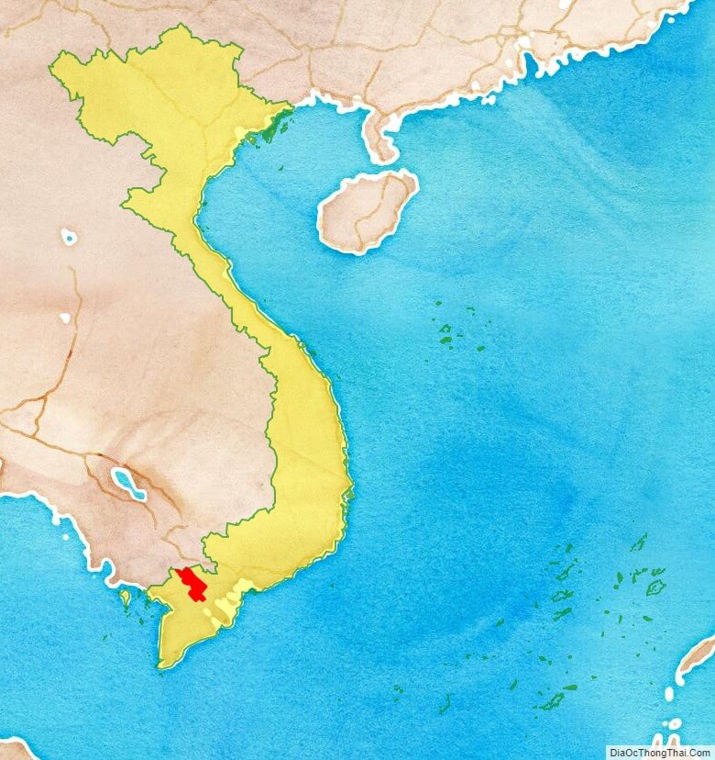



1. 基本情報
名前:レ ミン フイ
年齢: 24歳
出身:ドンタップ
専門: IT
２

Slide 4

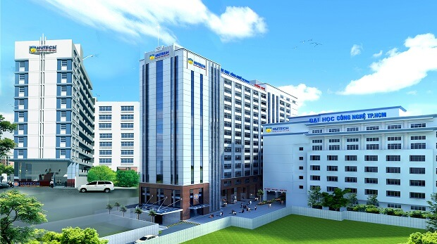
2. 大学時代
学校: ホーチミン市工技大学
卒業年：2023年8月
専門: IT
卒業グレード：A
卒度: 2019年 - 2023年
３

Slide 5

卒業プロジェクト:
賃貸下宿管理ウェブサイト
４

Slide 6



言語とライブラリ
NodeJS
リアクト
モンゴDB
５

Slide 7

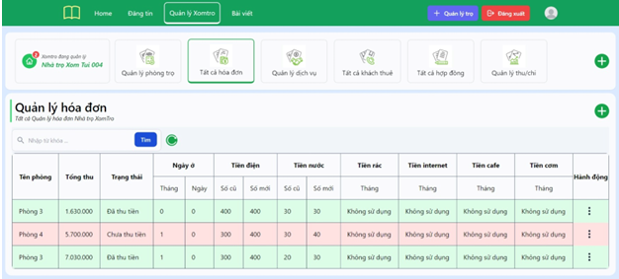
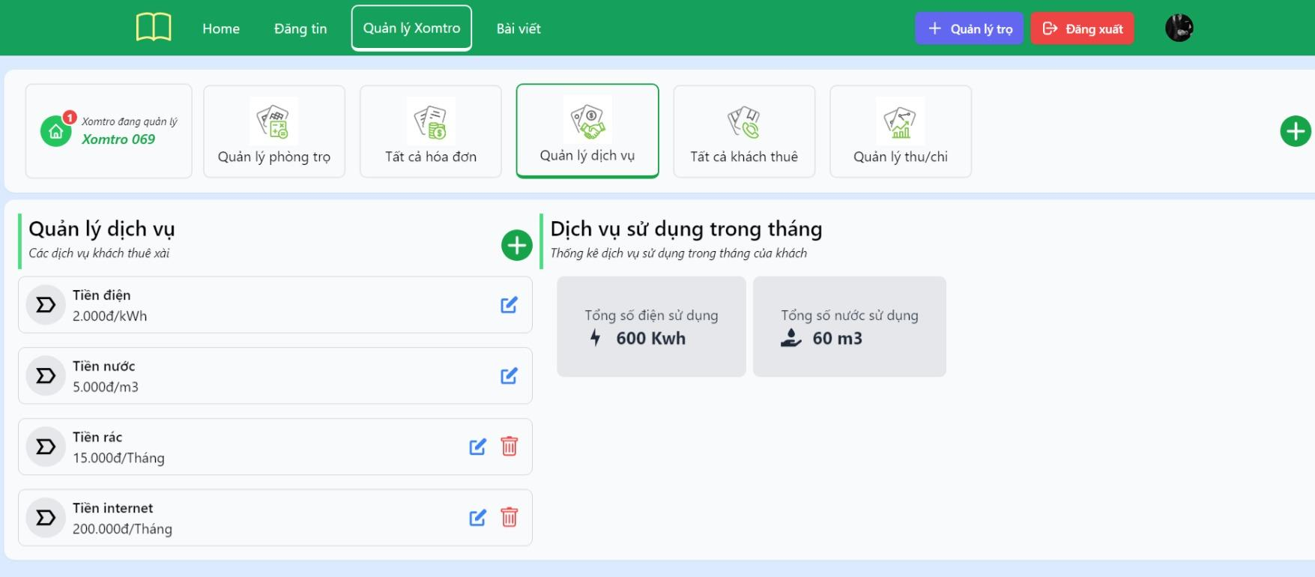

プロジェクト研究成果：C
先生は、このプロジェクトが少数の下宿を持つ家主にも適用できると信じています。
６

Slide 8
実務経験
1. CONTA ベトナム (1年)
この会社で、私は自分で働く方法、顧客と仕事をする能力、仕事の時間を見積もるスキルを学びました。
2. OPTECH (インターン - 3ヶ月)
この会社で、私はチームで働く方法を学びました。
７

Slide 9


日本で働きたい理由
チャンスを与えてくれる
８

Slide 10

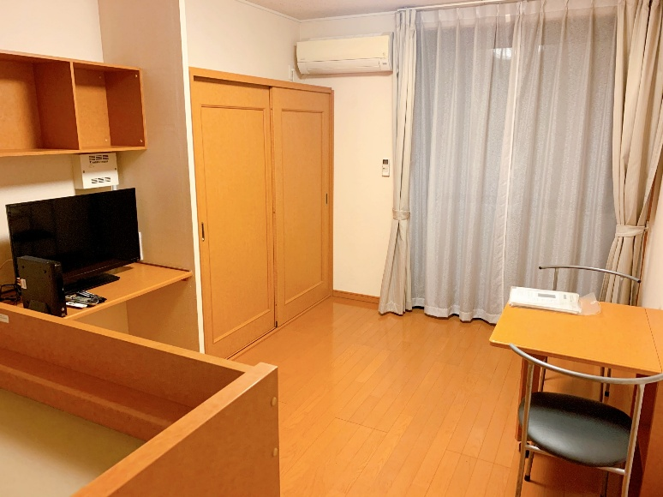
御社志望理由
私の経験に合っています
家賃が安いです
9

Slide 11
目標
+ 日本の生活や仕事に慣れます。 + N2 JLPT取得目指す。
自分で仕事ができ、後輩に教えるようになります。
１０

Slide 12
ありがとうございました

